Slide 1
单元情境主线
公交出行
生活小管家
教材p6例1
加减、乘除同级运算
超市采购
加减乘除二级运算
教材p7例2
农业劳动
教材p8例3
含括号的二级运算
手工制作
教材p12例4-6
同级运算应用、数形结合
二级运算应用、数形结合
三步运算及应用

Slide 2
R·三年级数学上册
二
混合运算
第3课时 含有小括号的混合运算的运算顺序

Slide 3
复习导入
说说先算什么，再算什么，然后进行脱式计算。
32-8÷8 20+16÷4
30-4+5 7×8-2
同级运算，从左往右。
=32-1
=31
=20+4
=24
不同级运算，先乘、除，
后加、减。
=26+5
=31
=56-2
=54

Slide 4

探索新知
摘桃子

Slide 5

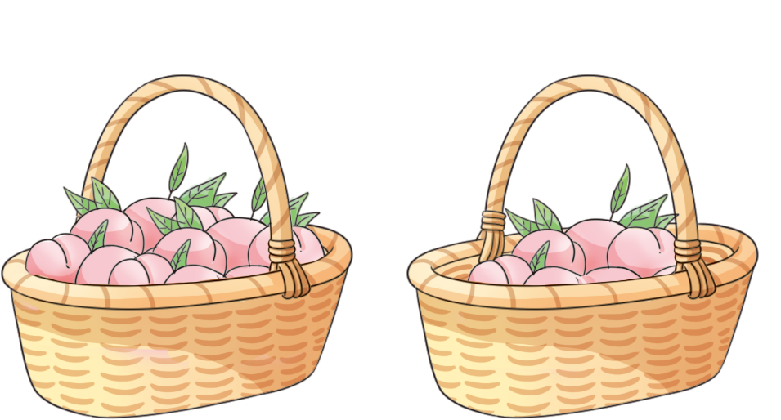
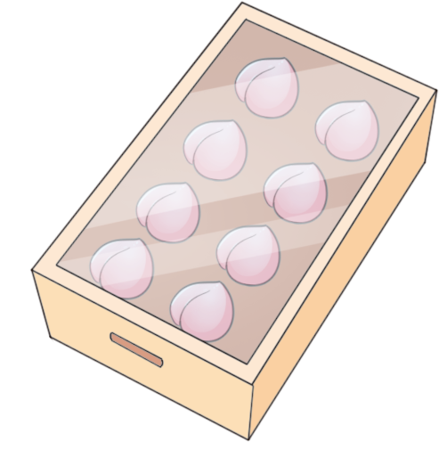
刘阿姨摘了两篮桃子。一共能装几盒?
25个
15个
8个/盒
思考：1.知道了哪些数学信息？
2.如何列式计算？

Slide 6
分步列式：
25+15=40(个)
25个
15个
8个/盒
40÷8=5(盒)
怎么列综合算式呢？
( )
25 + 15 ÷ 8
这样列算式，对吗？
括号可以改变运算顺序。

Slide 7
( )
25 + 15 ÷ 8
= 40
÷8
想一想：先算什么，再算什么？
= 5
算式里有括号，要先算括号里面的。

Slide 8

1.先说一说下面各题的运算顺序,再算一算。
56÷(2×4) (24-16)×9 388-(27-18)
=56÷8
=8×9
=388-9
=7
=72
=379
一个算式中带小括号，不管小括号里是哪种运算，都要先算小括号里的。

Slide 9
对比上下两组算式，你发现了什么？
2.比一比,算一算。
4＋5×7 (72-18)÷9 24÷4＋2
=4+35
=54÷9
=6+2
=39
=6
=8
(4＋5)×7 72-18÷9 24÷(4＋2)
=9×7
=72-2
=24÷6
=63
=70
=4
发现：每组算式中的数字和运算符号都一样，添上括号后，运算顺序改变了， 计算结果也不相同。

Slide 10
随堂训练
1
照样子，把先算的一步画上横线再计算。
(6+12)÷6
63-(25+16)
(4+3)×9
=18÷6
=3
=63-41
=22
=7×9
=63
47-(41-18)
4×(25-19)
24÷(2×3)
=47-23
=24
=4×6
=24
=24÷6
=4

Slide 11
2
先填空，再列综合算式。
28
12
4
×
2
+
40
÷
5
16
÷
8
8
2
(28+12)÷5=8
16÷(4×2)=2
综合算式：______________
综合算式：______________

Slide 12
3
小强买4支自动铅笔，付给售货员阿姨20元，找 回4元，每支自动铅笔多少元？
(20-4)÷4=4(元)
答：每支自动铅笔4元。

Slide 13
(思维拓展题)请在适当的位置加上小括号，使等式成立。
4
( )
( )
4 + 3 × 5 = 35
50 - 13 - 10 = 47
( )
( )
9 - 8 × 4 = 4
66 - 14 + 26 = 26

Slide 14

课堂小结
这节课有什么收获呢？
1.小括号的作用就是改变运算顺序。
2.在计算含有小括号的混合运算时，要先算小括号里面的，再算小括号外面的。

Slide 15
课后作业
从《创优作业100分》或《状元作业本》课时练中选取。

